Slide 1
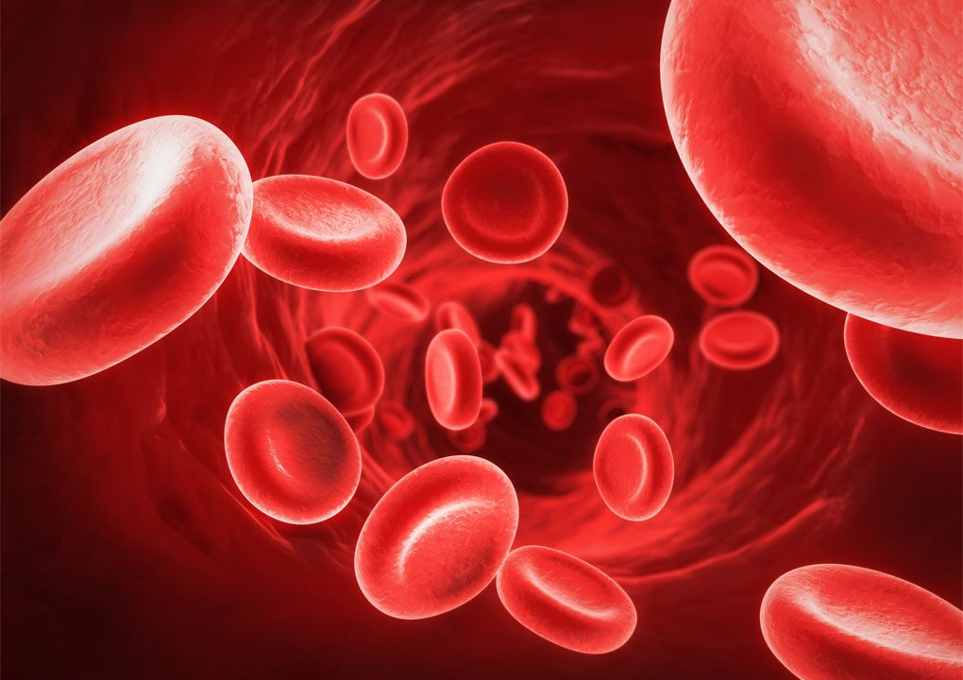
ΑΝΑΙΜΙΑ
Ανδρέας Νέστωρας , Λευτέρης Μαραγκάκης , Χρήστος Μαντασάς
Τμήμα Α2, 2023-24

Slide 2
Τι είναι η αναιμία ;
Η αναιμία είναι μια κατάσταση κατά την οποία υφίσταται ανεπάρκεια σε υγιή ερυθρά αιμοσφαίρια, καθήκον των οποίων είναι αφενός η μεταφορά οξυγόνου από τους πνεύμονες στους ιστούς του σώματός μας και αφετέρου η μεταφορά του διοξειδίου του άνθρακα στους πνεύμονες και η απομάκρυνσή τους με την εκπνοή. Η αναιμία μπορεί να είναι προσωρινή ή μακροπρόθεσμη, ήπια ή σοβαρότερη. Υπάρχουν πολλές μορφές αναιμίας, καθεμία με τη δική της αιτία. Αντιμετωπίζεται με την υιοθέτηση ενός υγιεινού διαιτολογίου, με τη λήψη συμπληρωμάτων ή και με την βοήθεια των ειδικών .

Slide 3
Τι προκαλεί την σιδηροπενική αναιμία ;
Η μορφή αυτή αναιμίας προκαλείται από την έλλειψη σιδήρου ο οποίος είναι απαραίτητος για την παραγωγή αιμοσφαιρίνης, βασικού συστατικού των ερυθρών αιμοσφαιρίων.
Σιδηροπενική αναιμία συναντάμε συχνά σε εγκύους ή σε γυναίκες με βαριά εμμηνορροϊκή αιμορραγία, αλλά και στους αθλητές.

Slide 4
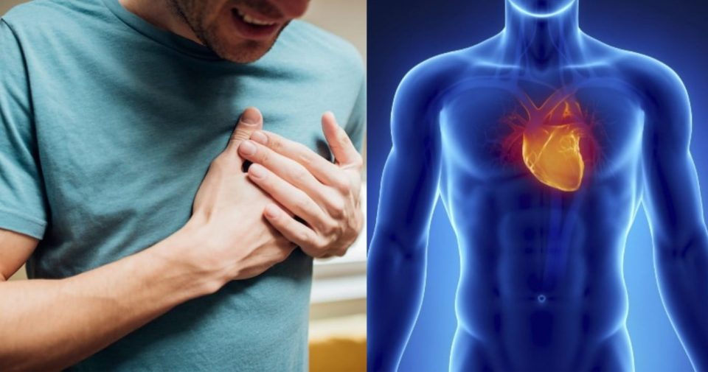
Συμπτώματα
Αναλόγως με τα αίτια της αναιμίας, ποικίλλουν και τα συμπτώματα. Ωστόσο, τα συνηθέστερα είναι το αίσθημα κόπωσης, ο ακανόνιστος καρδιακός παλμός και ο πόνος στο στέρνο. Επίσης η χλωμή όψη, η δύσπνοια, οι πονοκέφαλοι, οι ζαλάδες, ακόμη και τα κρύα χέρια και πόδια.

Slide 5
Αντιμετώπιση
Στην περίπτωση αυτού του είδους αναιμίας, συνιστάται η λήψη συμπληρωμάτων σιδήρου και ο εμπλουτισμός του καθημερινού μας διαιτολογίου με τρόφιμα πλούσια σε σίδηρο, όπως: τα δημητριακά, τα πράσινα φυλλώδη λαχανικά, τα όσπρια, το καστανό ρύζι, το λευκό ή κόκκινο κρέας, οι ξηροί καρποί, τα ψάρια, τα αυγά, τα αποξηραμένα φρούτα.

Slide 6
Ευχαριστούμε !!!
Οι πηγές είναι οι εξής : LAMBERTS

